Slide 1
107.3 mm
97.5 mm
72.52 mm
52.43mm
40.5 mm
9.8 mm

Slide 2
87.7 mm
61.35 mm
43.8 mm
26.35 mm

Slide 4

$$M_{b}$$
37 mm
55 mm
C
D
B
12 mm
A

Slide 5

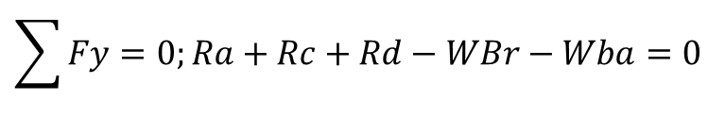
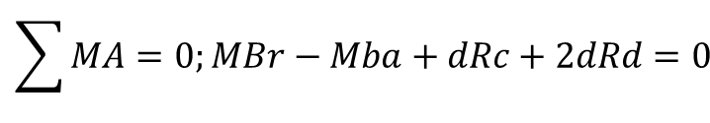
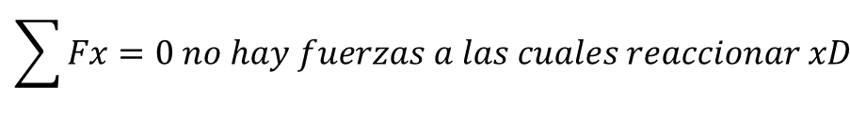

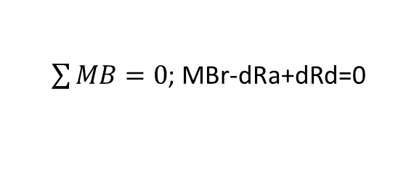
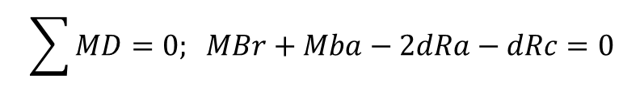

$$\sum{Fx=0 no hay fuerzas a las cuales reaccionar xD}$$
$$\sum{Fy=0;Ra+Rc+Rd−WBr−Wba=0}$$
$$MBr$$
$$\sum{MA=0;MBr−Mba+dRc+2dRd=0}$$
$$Wba$$
$\sum{MB=0}$; MBr-dRa+dRd=0
$$\sum{MBC=0}$$
A
D
C (dos tornillos)
$$\sum{MD=0; MBr+Mba−2dRa−dRc=0}$$

